Slide 1
第 1 章
计算模型
Models of Computation

Slide 2
本课程主题
程序设计和计算理论始终关注以下3个问题的本质，这些问题也是本课程的主题。
1)给定一个问题，如何寻求一个有效的求解算法？
2)如果得到一个算法，如何与解决同一问题的其它算法进行比较？
3)如何判断一个算法的好坏？
第1章 计算模型
1

Slide 3
本章内容
讨论算法及其复杂度，执行算法的计算机模型。
典型的计算机模型有随机存取计算机RAM、随机存取存储程序计算机RASP和图灵机TM，本章主要讨论随机存取计算机RAM，简要说明这些模型的能力和算法复杂度的关系。
第1章 计算模型
2

Slide 4
1.1 算法和复杂度
评价算法最通常考虑的是求解越来越大的问题实例所需时间或空间开销的增长率。
问题实例的大小一般表示为一个整数，称为问题规模，该整数通常是问题的输入数据的规模。比如矩阵乘法，其规模可能是相乘的矩阵的最大维数，图问题的规模可能是边的数目，排序问题的规模是序列的长度。
第1章 计算模型
3

Slide 5
算法所需要的时间是问题规模n的函数，称为算法的时间复杂度，当问题规模增加时，复杂度的极限行为(渐进行为)称为算法的渐近时间复杂度，有时统称时间复杂度，常记为T(n)。
算法所需要的空间也是问题规模n的函数，称为算法的空间复杂度，当问题规模增加时，复杂度的极限行为(渐进行为)称为算法的渐近空间复杂度，有时统称空间复杂度，常记为S(n)。
第1章 计算模型
4

Slide 6
复杂度表示
通常不能准确表达复杂度函数，但可用另一个函数(通常更简单)来描述复杂度函数的渐进上界，称为大O表示法。
比如对于某个常数c，如果一个算法能在cn²时间内处理输入规模为n的问题，则称该算法的时间复杂度为O(n²) ，读为“阶(阶量级)为n²”。
通常，如果存在常数 c，至多除有限个值外，对所有非负n，有f(n) ≤ cg(n)，则称函数f(n)是O(g(n))的，读为“f(n)的阶为g(n)”。
第1章 计算模型
5

Slide 7
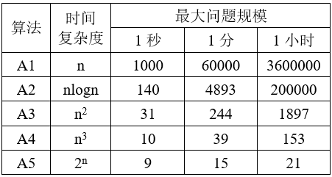
复杂度体现算法的性能
1) 渐近复杂度确定了算法可解决的问题的规模。
如图1-1所示5个算法，时间复杂度是处理一个规模为n的问题的时间单元数，假定时间单元为毫秒，图中分别给出1秒、1分和1个小时内5个算法可处理的问题的规模。
图1-1 增长率确定了可解决的问题规模的限度
第1章 计算模型
6

Slide 8
2)算法复杂度决定了由于计算速度的提高带来的可处理的问题规模的增量的大小。
技术的不断发展使得计算机速度大幅度提高，计算速度的提高使得能够处理更大规模的问题，但算法复杂度决定了可处理问题的规模增量的大小。
假定下一代计算机的速度是目前的10倍，若旧机器上处理规模为s的问题所需时间为T(s)，则新机器上处理相同规模问题所需时间为T`(s) = T(s)/10。
第1章 计算模型
7

Slide 9
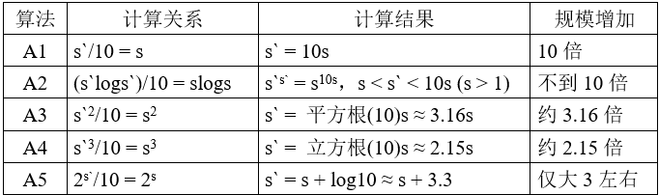
考察图1-1各算法在新旧机器上、相同时间内可处理问题的规模增量。假设算法在新旧机器上相同时间内处理的问题规模分别为s`和s，即T`(s`) = T(s)，则T(s`)/10 = T(s)，二者关系如图1-2。
图1-2 计算速度增加后可解决的问题规模的增量
计算速度的增加可以处理更大规模的问题，但寻求更高效率的算法仍具有重要意义。
第1章 计算模型
8

Slide 10
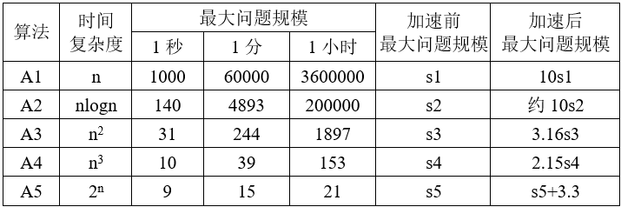
如图1-3所示，使用1分钟为比较基础，算法A3代替A4，可以解决规模为原来6倍的问题，算法A2代替A4，则可以解决规模为原来125倍的问题；若以1个小时为比较基础，差异将更加明显。
图1-3 增长率确定的可解决的问题规模的限度和10倍加速的效果
因此，一个算法的渐近时间复杂度是衡量算法好坏的一个重要标准。
第1章 计算模型
9

Slide 11
比例常数
除了阶量级，如果一个增长率较快的算法的比例常数比一个增长率较低的算法小，那么对于小的问题甚至是同一规模下的所有问题，增长率较快的算法可能会比增长率低的算法优越。
如图1-4所示5个算法，对于问题规模为2≤n≤9，A5是最好的算法；对于10≤n≤58，A3是最好的算法；对于59≤n≤1024，A2是最好的算法；对于大于1024的规模，A1是最好的算法。
第1章 计算模型
10

Slide 12
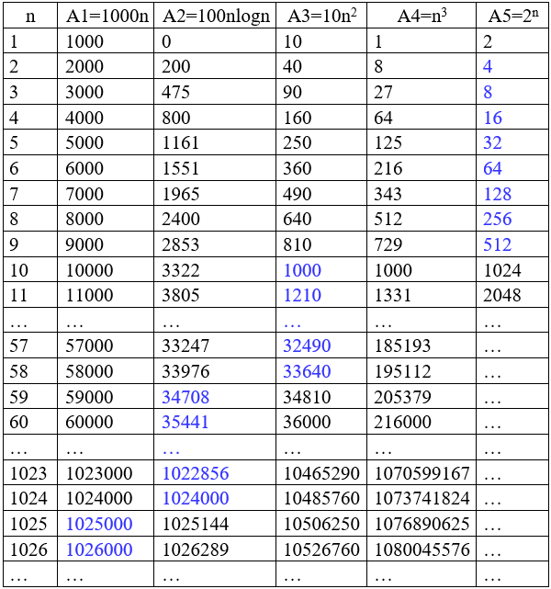
图1-4 比例常数的影响
第1章 计算模型
11

Slide 13
计算设备模型
执行算法的计算设备模型称为计算机模型，简称计算模型。比较重要的模型是随机存取计算机RAM、随机存取存储程序计算机RASP和图灵机TM，在计算能力上它们是等价的，但在速度上不一样。
算法描述
描述和交流算法需要一个比计算模型更加自然并易于理解的方法。本课程主要使用伪代码，一种混合多种语言的简化语言，简明、直观、容易转换为C或其它高级语言程序。
第1章 计算模型
12

Slide 14
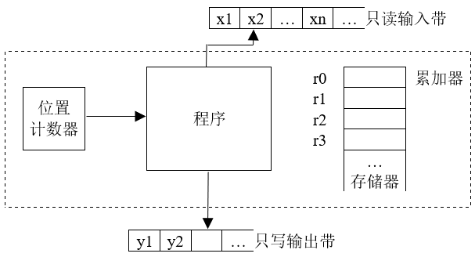
1.2 随机存取计算机RAM
RAM模拟一台带有一个累加器的计算机，该计算机的程序指令不允许对程序自身进行修改，如图1-5所示。
图1-5 一台RAM计算机
第1章 计算模型
13

Slide 15
定义
一台RAM计算机包括一条只读输入带、一条只写输出带、一个存储器和一个程序。
输入带是一个方格序列，每个方格可存放一个整数，每从输入带读取一个整数，其带首就向右移动一个方格；
输出带也是一个方格序列，初始全为空，每执行一次写指令，就在其带首方格中写入一个整数并将带首向右移动一个方格，不允许对输出带上写入的符号进行修改；
存储器是一个寄存器序列r0、r1、r2 ...，每个寄存器可存储一个任意大小的整数，寄存器数目没有限制，r0称为累加器。
第1章 计算模型
14

Slide 16
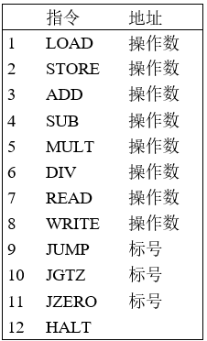
程序是(可选)带标号的指令序列，不存放在存储器且不能修改自身。通常假定有算术运算、输入输出、转移等基本指令并支持间接寻址，运算在累加器r0中进行。RAM指令集范例如图1-6所示，除停机指令外，每条指令包含两个部分，操作码和地址。
操作数可为如下形式之一:
1) =i 立即数寻址，表示整数i本身；
2) i 直接寻址，表示寄存器i的内容；
3) *i 间接寻址，表示寄存器j的内容，j是寄存器i中存放的整数，若j <0，则停机。
图1-6 RAM指令表
第1章 计算模型
15

Slide 17
RAM状态及指令含义
描述指令含义和程序执行的两个量：
1) 内存映射c： c(i)表示寄存器ri中的内容(整数)；
2) 位置计数器LC： 用于确定下一条要执行的指令。
初始时，对所有i ≥ 0，c(i)=0，LC指向程序第一条指令，输出带全为空白；程序执行第k条指令后，LC自动设为k+1(即下一条指令)，除非第k条指令是转移或停机指令。操作数a的值v(a)如下：
v(=i) = i v(i) = c(i) v(*i) = c(c(i))
指令含义如图1-7所示，未定义指令如STORE =i、除以0等，将使机器停机。
第1章 计算模型
16

Slide 18
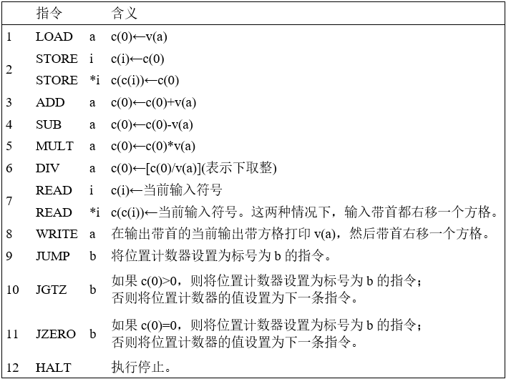
图1-7 RAM指令的含义，操作数a是=i、i或*i。
第1章 计算模型
17

Slide 19
RAM程序的解释
RAM程序是一个从输入带到输出带的部分映射，因为程序并不是对所有的输入都会停机。映射通常有两种解释方式，一个函数或一种语言。
计算一个函数
假定程序P总是从输入带读取n个整数并最多在输出带上写入一个整数。
若x1 … xn是输入带前n个方格中的整数，程序P的执行结果是将y写入输出带的第一个方格并停机，则称程序P计算了函数f(x1，…，xn) = y。
第1章 计算模型
18

Slide 20
语言接收器
程序P是一个语言的接收器。这里以C语言为例说明。
C语言有一个字母表，大致由以下基本字符构成，包括：
1)52个英文字母、10个阿拉伯数字；
2)29个标点及其它特殊字符；
3)5个空白符；
4)4个不可打印字符集。
每个合法C程序都是一个由以上字符按照C规则形成的字符串，所有合法字符串形成的集合就是C语言。C语言接收器的功能就是识别出合法的C程序，就是C编译的第一阶段检查。
第1章 计算模型
19

Slide 21
有限个符号构成的集合称为字母表，符号的有限序列称为字符串，字符串的一个集合称为语言。字母表的k个符号可抽象表示为整数1、2、…、k。
RAM可按以下方式接受一种语言：
将输入串s = a1…an放到输入带，符号a1位于第1方格、a2位于第2方格，an位于第n个方格，将终止符号0放在第n+1方格。
若程序P读入所有s中的符号及结束符，将1写入输出带的第1个方格并停机，则输入串s被程序P接受。
程序P接受的语言是所有被接受的输入符号串的集合，对不被接受的输入字符串，程序P将输出非1符号并停机，也可能不停机。
第1章 计算模型
20

Slide 22
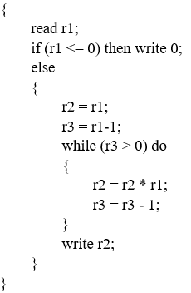

RAM程序示例
例1 计算给定函数
令变量r1存放读入的n，r2存放累乘结果、初始为n，r3存放累乘次数n-1，伪代码程序如图1-8。
相应的RAM程序如图1-9。
图1-8 计算n^{n}的伪代码程序
第1章 计算模型
21

Slide 23
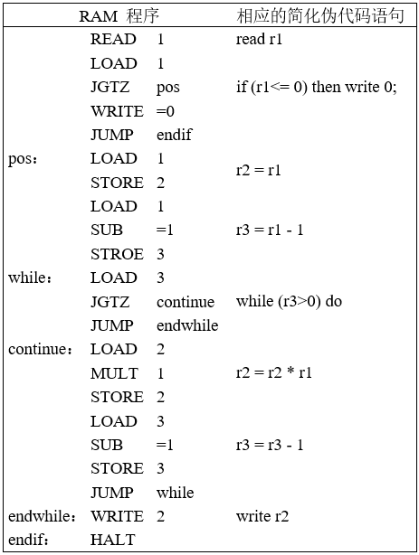
图1-9 计算n^{n}的RAM程序
第1章 计算模型
22

Slide 24
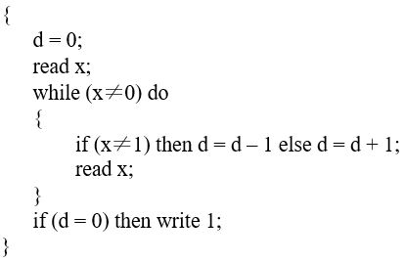
例2 描述一个RAM程序，接受字母表{1，2}上的语言，该语言包含1和2的数目相等的任何字符串，即L={s | s∈(1|2)*，1(s) = 2(s)}。
令变量x存放读入的字符1、2或终止符0，d用来统计字符1个数与字符2个数的差，伪代码如图1-10，相应RAM程序如图1-11。
图1-10 识别具有相同数目的1和2的字符串的伪代码
第1章 计算模型
23

Slide 25
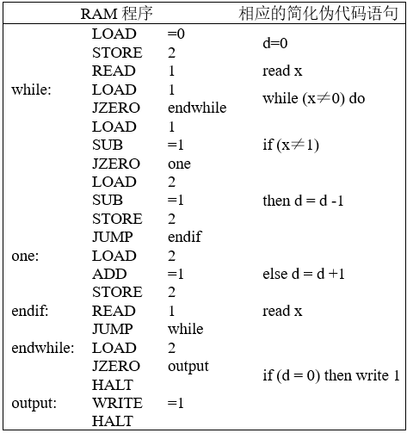
图1-11 识别具有相同数目的1和2的字符串的RAM程序
第1章 计算模型
24

Slide 26
1.3 RAM程序的计算复杂度
复杂度是输入规模的函数。如果给定输入规模，复杂度考虑的是对所有给定规模的输入，取其中最大者，则称为最坏情况复杂度；若复杂度考虑的是对所有给定规模的输入，取“平均”值，则称为期望复杂度。
由于相对容易处理并在实际中有广泛应用，通常考虑最坏情况复杂度，但必须记住：算法在最坏情况复杂度最好的算法并不必然是期望复杂度最好的算法。
第1章 计算模型
25

Slide 27
RAM程序的复杂度
RAM程序的最坏情况时间复杂度，表示对规模为n的所有输入，程序执行指令的时间之和的最大值，期望时间复杂度则是对规模为n的所有输入，程序执行指令的时间之和的平均值。
RAM程序的最坏情况空间复杂度，表示对规模为n的所有输入，程序执行所用寄存器占用的空间之和的最大值，期望空间复杂度则是对规模为n的所有输入，程序执行所用寄存器占用的空间之和的平均值。
具体规定每条指令执行的时间和每个寄存器占用的空间，存在两种代价标准。
第1章 计算模型
26

Slide 28
统一代价标准
每条指令的执行花费一个单位的时间，每个寄存器占用一个单位的空间。如果没有特别指出，RAM程序的复杂度按统一代价标准进行度量。
对数代价标准
对数代价标准更现实，需要考虑到实际存储器字的有限大小以及执行一条指令的代价和指令的操作数的二进制长度成比例(每二进位对应一个单位开销)。
第1章 计算模型
27

Slide 29

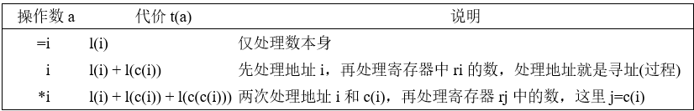
令l(i)是如下定义的对数函数，即表示整数i需要的二进制位数。
图1-12给出了操作数a的3种可能形式的对数代价t(a)，图1-13归纳了每条指令所需的时间开销。
图1-12 操作数的对数代价
第1章 计算模型
28

Slide 30
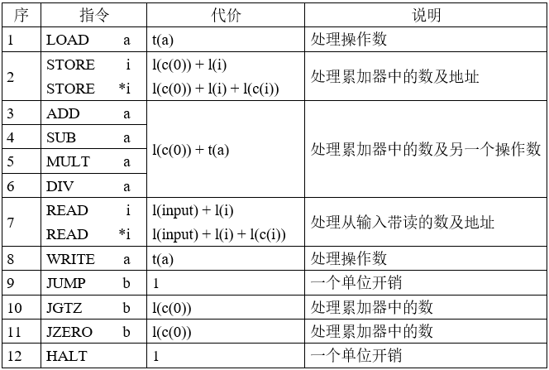
图1-13 RAM指令的对数代价，t(a)表示操作数a的开销，b是标号。
第1章 计算模型
29

Slide 31
比如指令ADD *18，且累加器r0中是120、寄存器r18中是25、寄存器r25中是60，则该指令的对数代价的时间开销是
l(120) + l(18) + l(25) + l(60) = 7 + 5 + 5 + 6 = 23
而统一代价的时间开销是1。
RAM程序的对数空间复杂度是l(xi)值的和，xi是包括累加器在内的所有寄存器ri在计算过程中所存放过的最大整数。
比如RAM程序使用了3个寄存器r0、r1、r2，存放过的最大整数分别是1000、300和200，则该程序的对数空间复杂度是
l(1000)+ l(300) + l(200) = 10 + 9 + 8 = 27
而统一代价的空间复杂度是3。
第1章 计算模型
30

Slide 32
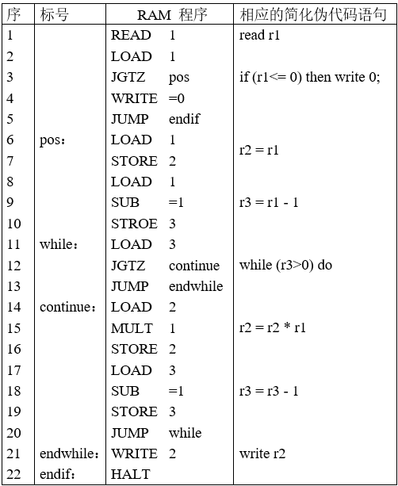
例1的复杂度分析，相应程序如图1-14。
图1-14 计算n^{n}的RAM程序
第1章 计算模型
31

Slide 33
统一代价标准
程序的结构是初始化加一个循环。当n>0时，初始化执行8条语句，循环执行n-1次，每次循环执行9条语句，退出循环及输出结果执行5条语句，执行语句数为
8 + 9*(n-1) + 5 = 9n + 4
程序执行使用了4个寄存器。该程序复杂度分别为
时间复杂度 T(n) = 9n + 4 = O(n)
空间复杂度 S(n) = 4 = O(1)
第1章 计算模型
32

Slide 34
对数代价标准
程序的时间开销主要在循环，循环中第14条语句LOAD 2的时间开销为l(2)+l(c(2))，共执行n-1次，第i次循环开始时r2中的值为n^{i}，执行该语句的总开销不超过
∑i={1…n-1} (2 + i*logn + 1)
= 3(n-1) + (n*(n-1)*logn)/2 = O(n²logn)
因此时间复杂度
T(n) = O(n²logn)
程序使用了4个寄存器r0-r3，分别存放过的最大整数为n^{n}、n、n^{n}、n-1，因此空间复杂度
S(n) = l(n^{n}) + l(n) + l(n^{n}) + l(n-1) = O(nlogn)
第1章 计算模型
33

Slide 35

例1程序在不同代价标准下的复杂度对比如图1-13。
图1-15 计算n^{n}的RAM程序的复杂度对比
对于给定程序使用统一代价标准或对数代价标准可能得到非常不同的复杂度分析结果。如果假定程序中的每个数都可存放在一个计算机字内，则统一代价标准是合理的模型，否则使用对数代价标准进行实际复杂度分析更合适。
第1章 计算模型
34

Slide 36

例2的RAM程序在不同代价标准下的复杂度对比如图1-16，其证明留作课后作业。
图1-16 识别相同数目的1和2的字符串的RAM程序的复杂度对比
第1章 计算模型
35

Slide 37
1.4 存储程序模型RASP
随机存取存储程序计算机RASP模型和RAM模型类似，不同点是程序放在存储器中并可以修改。
RASP指令集和RAM基本相同，不支持间接寻址，操作数只有立即数和直接寻址两种形式；使用整数对指令进行编码，每条RASP指令占用两个连续的寄存器，第1个寄存器存放指令代码，第2个寄存器存放地址。
有关详情略见教材。
第1章 计算模型
36

Slide 38
下面两个定理说明RASP和RAM之间的关系，二者能力相当，复杂度线性相关。
定理1 不管指令代价是统一的或者是对数的，对于每一个时间复杂度为T(n)的RAM程序，都存在一个常数k，使得存在一个等价的时间复杂度为kT(n)的RASP程序。
定理2 不管指令代价是统一的或者是指数的，对于每一个时间复杂度为T(n)的RASP程序，都存在一个常数k，使得存在一个等价的时间复杂度为kT(n)的RAM程序。
涉及这两个模型时，通常使用较简单的RAM模型。
第1章 计算模型
37

Slide 39
1.6 一种基本的计算模型: 图灵机
为证明某些问题的求解存在不可避免的最小开销(问题的固有计算难度)，需要一种一般的、更加基本的计算模型，该模型的指令集要尽可能少，不仅能计算RAM模型所能计算的一切函数而且要差不多一样快。这个模型就是图灵机TM，差不多就是多项式相关。
第1章 计算模型
38

Slide 40
多项式相关
对函数f₁(n)和f₂(n)，若存在多项式p₁(x)和p₂(x)，使得对于所有n值，有
f₁(n) ≤ p₁(f₂(n)) f₂(n) ≤ p₂(f₁(n))
则称函教f₁(n)和f₂(n)是多项式相关的。
函数f₁(n)=2n²和f₂(n)=n⁵是多项式相关的，令p₁(x)=2x，p₂(x)=x³，则有 2n² ≤ 2n⁵，n⁵ ≤ (2n²)³。
函数n²和2^{n}不是多项式相关的，因为不存在多项式 p(x)，使得对于所有n有 2^{n} ≤ p(n²)。
第1章 计算模型
39

Slide 41
多带图灵机TM
TM类似RAM，但更简单。
RAM有两条带，一条只读输入、一条只写输出，带动作只能右移，TM可以有多条带，带动作可以左右移或不动；
控制RAM的是RAM程序，控制TM的是转移函数；
RAM有存储器，TM没有明显的存储器，带格用于存储；
RAM程序的时间复杂度是指令执行所花费的时间，空间复杂度是所用寄存器花费的空间，TM的时间复杂度是带动作的数量，空间复杂度是各条带使用的最大带格数。
第1章 计算模型
40

Slide 42
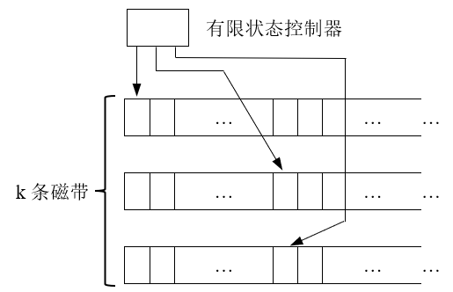
图1-24 多带图灵机TM
有关TM的定义、示例及复杂度的计算略见教材。TM的工作场景和工作原理与中国古代用于织造丝锦的(大花楼)提花机很相似。
第1章 计算模型
41

Slide 43
1.7 图灵机模型和RAM模型的关系
图灵机模型TM的主要应用是确定求解给定问题所需的时间和空间的下界。
RAM、RASP和TM，在计算能力上是等价的，但在速度上不一样。
定理1.4 在对数代价下，RAM模型、RASP模型和多带图灵机模型是多项式相关的模型。
第1章 计算模型
42

Slide 44
本章小结
算法复杂度的阶量级常用大O表示法；交流和描述算法常用伪代码方式，一种混合多种语言的简单直观的记法，易于转换为其它程序语言；执行算法的设备称为计算(机)模型，主要有三种：RAM、RASP和TM，研究形式计算模型的主要目的是揭示不同问题的固有计算难度。课程主要讨论RAM。
RAM机器的基本结构包含一条只读输入带、一条只写输出带、一个存储器和一个程序，具有包含12条指令的指令集，3种寻址方式：立即数寻址、直接寻址和间接寻址；RAM程序是一个从输入带到输出到的映射，可以解释成函数计算和语言接收器，并举出两个相应的示例。
第1章 计算模型
43

Slide 45
复杂度有两种：最坏情况复杂度和期望复杂度，由于容易处理和广泛应用，通常只考虑最坏情况复杂度。特别需要注意的是，最坏情况复杂度最好的算法并不必然是期望复杂度最好的算法。
具体计算程序复杂度时有两个标准：统一代价标准和对数代价标准，对于给定程序使用统一代价标准或对数代价标准可能会得到非常不同的复杂度分析结果。如果假定程序中的每个数都可存放在一个计算机字内，则统一代价标准是合理模型，否则使用对数代价标准进行实际复杂度分析更合适。
第1章 计算模型
44

Slide 46

随堂测试
1请给出计算如下函数的RAM程序。
课后作业
1请证明例2图1-14的结论。
图1-14 识别具有相同数目的1和2的字符串的RAM程序的复杂度对比
第1章 计算模型
45

Slide 47
上机作业
请编程实现函数
对不同的参数n=2^{k}，k=1..10或更大，输出函数计算的结果、结果位数和程序执行的时间。要求：
1)程序执行格式为：程序名 n
2)输出文本文件，文件名为n，内容格式为：
n^n=f(n) (函数值)
length=.. starttime=… endtime=…
endtime-starttime=…(单位s) H.. M.. S.. (时 分 秒)
第1章 计算模型
46

Slide 48
3)当n增加时，对比观察得到的结果，体会复杂度与问题规模的关系。
提示：由于使用整数巨大，可能超出计算机整数类型范围，因此需要重新设计关于整数加法和乘法的运算，可用软件实现任意整数的加法和乘法。
题外话
关于计算模型，专门有一门课程《形式语言与自动机》，该课程与密码学、编译理论、计算复杂性理论的关联比较大。
第1章 计算模型
47

Slide 49
第1章 计算模型
47

